Slide 1

HARİTA MÜHENDİSLİĞİ ANABİLİM DALI
ÖLÇME BİLGİSİ 1
2023-2024 Eğitim-Öğretim Yılı Bahar Yarıyılı

Slide 2
4.Bölüm
NOKTA KONUMLAMA
Kavramsal Kazanımlar:
Kutupsal nokta konumlama (Mühendislik Hesap.)
Geçkilerle nokta konumlama (Poligon Ölçüm ve Hes.)
Kestirme Yöntemi ile nokta konumlama
Uydularla nokta konumlama (Ölçme Bilgisi 3)
Uygulamalar:
Kutupsal nokta konumlamada belirsizlik
Poligon hesabı
Önden kestirme hesabı
Geriden kestirme hesabı

Slide 3
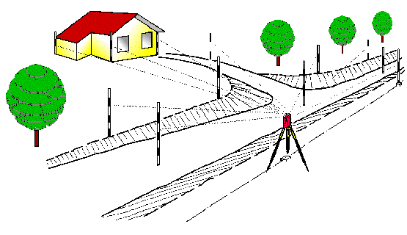


Kutupsal Nokta Konumlama
A
D
α
t_{P1P2}
P2
P1
K
${\text{x}}_{\text{A}}\text{=}{\text{x}}_{\text{P}\text{1}}\text{+}\text{D}\text{.}\text{cos}{\text{t}}$_{P1A}
${\text{y}}_{\text{A}}\text{=}{\text{y}}_{\text{P}\text{1}}\text{+}\text{D}\text{.}\text{sin}{\text{t}}$_{P1A}

Slide 4
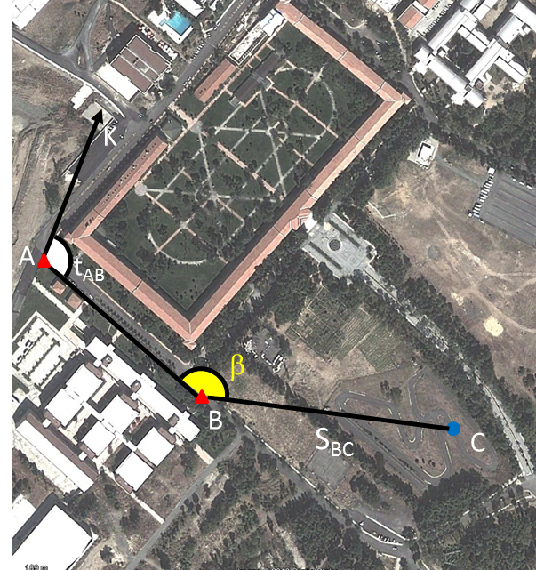




Kutupsal Nokta Konumlama
NN | Sağa (m) | Yukarı (m)
A | 406384.418 | 4543948.417
B | 406566.678 | 4543801.697
DN | BN | Doğrultu (gon) | Mesafe (m)
B | A | 25.1265 | 233.978
B | C | 152.6534 | 325.763
$${\text{x}}_{\text{C}}\text{=}{\text{x}}_{\text{B}}\text{+}{\text{D}}_{\text{BC}}\text{.}\text{cos}{\text{(}{\text{t}}_{\text{AB}}\text{+}\text{β}\text{∓}\text{k}\text{.200}\text{gon}\text{)}}$$
$${\text{y}}_{\text{C}}\text{=}{\text{y}}_{\text{B}}\text{+}\text{D}{\text{s}}_{\text{BC}}\text{.}\text{sin}{\text{(}{\text{t}}_{\text{AB}}\text{+}\text{β}\text{∓}\text{k}\text{.200}\text{gon}\text{)}}$$
SORU: C noktasının koordinatlarını hesaplayınız.
${\text{t}}_{\text{AB}}\text{=}\text{arctan}\frac{\text{∆}\text{Y}}{\text{∆}\text{X}}\text{=}\text{arctan}\frac{\text{182.26}}{\text{−146.72}}$=143.1491 gon
$β=\text{152.6534−25.1265}$=127.5269 gon
${\text{X}}_{\text{C}}\text{=}\text{4543801.697}\text{+}\text{325.763}\text{cos}{\text{70.6760}}$=4543946.500 m
$${\text{Y}}_{\text{C}}\text{=}\text{−93433.322}\text{+}\text{325.763}\text{sin}{\text{70.6760}\text{=406858.489 }\text{m}}$$

Slide 5

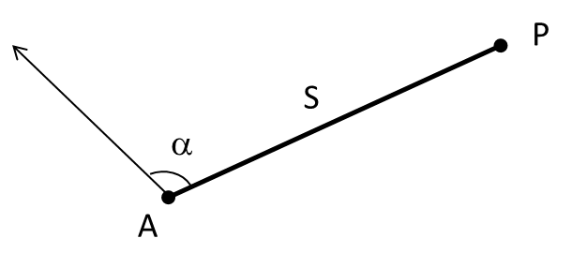

Kutupsal Nokta Konumlamada Belirsizlik
sin²α + cos² α =1 ve A noktası hatasız olarak kabul edilirse (s_{XA} = s_{YA} = 0)

Slide 6
Kutupsal Nokta Konumlamada Belirsizlik
NN | Sağa (m) | Yukarı (m)
A | 406384.418 | 4543948.417
B | 406566.678 | 4543801.697
DN | BN | Doğrultu (gon) | Mesafe (m)
B | A | 25.1265 | 233.978
B | C | 152.6534 | 325.763
SORU: C noktasının koordinatlarının belirsizliğini hesaplayınız.

Slide 7
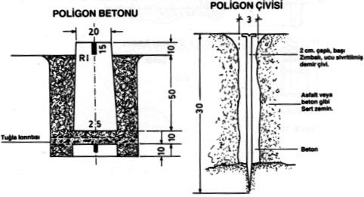
Geçkiler ile Nokta Konumlama (Poligon Tesis, Ölçüm ve Hesabı)

Slide 8
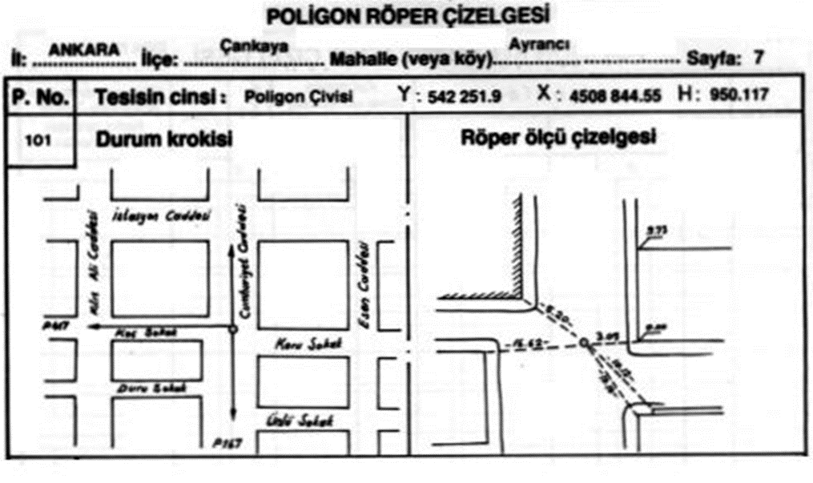
Poligon Röperi
Poligon noktalarının istenildiği zaman kolayca bulunabilmeleri ve poligon noktalarının kaybolması durumunda aynı yerde yeniden tesis edilebilmeleri için her poligon noktası için A4 boyutlarındaki basılı kağıtlara durum krokisi ve röper ölçü krokisi düzenlenir. Röper uzunlukları, civardaki en az üç noktadan cm incelikle ölçülür. Röper uzunluklarının 20 m’den kısa olmasına özen gösterilmelidir. Röper noktaları duvar, yapı, yerli kaya gibi sabit tesislerin işaretlenerek belirlenmiş yerlerinden seçilir. Röper krokileri kuzeye yönlendirilmiş olarak çizilerek yolların isimleri yazılır. Ayrıca röper krokisinde tesisin cinsi ve poligon noktasının koordinatları da yazılır.

Slide 9
Poligon Geçki Tasarımı
Açık poligon geçkisi bir nirengi veya poligon noktasından başlayarak koordinatları bilinmeyen bir noktada sona erer. Açık poligon geçkilerinde hesabı denetimli olarak yapmak mümkün değildir.
Dayalı poligon geçkileri bir nirengi veya poligon noktasından başlayarak yine bir poligon veya nirengi noktasında son bulurlar. Dayalı poligon geçkilerinin başlangıcındaki ve sonundaki noktalar koordinatları bilinen noktalar olduklarından ve bu nirengi noktalarından başka nirengilere de gözlem yapıldığından bu geçkilerin hesabı denetimli yapılır.
Kapalı poligon geçkileri koordinatları bilinen bir noktadan başlayan yine aynı noktada sona eren poligonlardır. Kapalı poligon geçkilerinde dayalı poligon geçkilerinde olduğu gibi hesabı denetimli olarak yapmak mümkündür.

Slide 10
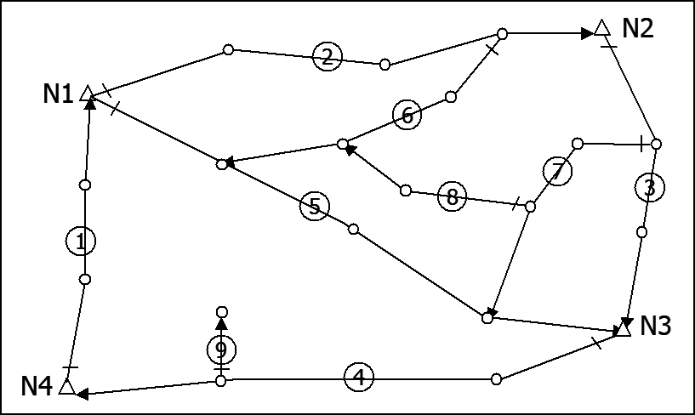
Poligon Geçki Tasarımı
Ana poligon geçkisi
1, 2, 3, 4, 5
Ara poligon geçkisi
6, 7
Yardımcı poligon geçkisi
8
Kör poligon
9
Ana geçki uzunluğu en çok 1600 m,
Ara geçki uzunluğu en çok 1000 m,
Yardımcı geçki uzunluğu en çok 600 m’ye kadar olmalıdır.
En büyük kenar uzunluğu 500 m’yi geçmemelidir.
İlk karakter “P” olmak üzere 1’den itibaren numaralanır.
Önce ana, sonra ara ve yardımcı noktalar numaralanır.

Slide 11
Poligon Geçki Tasarımı ve İstikşafı
Poligon geçkisi boyunca komşu poligon noktaları birbirini görmeli ve poligon açılarının kolay ve hassas olarak ölçülebilmesi için bir noktadan diğer bir noktaya bakıldığında diğer noktanın zemin tesisi görülebilecek şekilde noktaların yerleri seçilmelidir.
Kutupsal alım yapılacak uygulamalarda poligon noktalarının geniş görüş açısı bulunmalıdır.
Poligon kenar uzunlukları 500 m’yi geçmemelidir. Eğer poligon kenarı çelik şerit metre ile ölçülecekse 150 m’yi geçmemelidir.
Poligon geçkileri gergin olmalı, yani poligon açıları daima geniş açı, en uygunu 200 gon civarında olmalıdır.
Poligon tesislerinin kolayca tahrip olmasını önlemek için noktalar, yerleşik alanlarda yolların kolay bozulmayacak yerlerine, yerleşik olmayan alanlarda ise mümkün olduğunca tarla sınırlarında tesis edilmelidir.
Yerleşim alanlarında trafiği aksatmayacak geçkiler seçilmeli, teknik alt yapı tesislerinin üzerinde olmamalı, kavşak noktalarında en az nokta ile geçkiler geçirilmelidir.

Slide 12
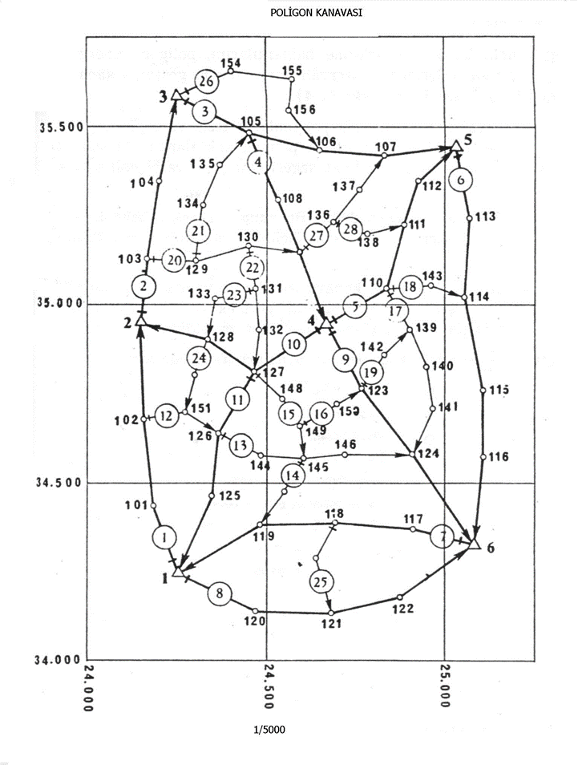
Poligon Kanavası
Poligon noktalarının birbirlerine bağlantılarını, poligon geçkilerinin hesap yönlerini ve geçki numaralarını gösteren şekillere poligon kanavaları denilir.
Poligon kanavaları, biri arazide poligonların tesis ve ölçümleri yapılarken ve yaklaşık ölçekli olarak, diğeri poligon hesabından sonra poligon noktalarının koordinatları hesaplandıktan sonra koordinat değerlerine göre iki kez hazırlanır.
İlk olarak hazırlanan kanavaya istikşaf kanavası denir. Bu kanava gerek poligon ağının kurulmasında gerekse poligon kenar ve açılarının ölçülmesi sırasında yol gösterici rehberdir.
Ölçekli olarak çizilen ikinci kanava ise, ileride yapılacak bütün uygulamalarda poligon ağının durumunu göstermek ve yeni tesis edilecek poligonların bağlantılarını belirlemek için gereklidir.
Poligon kanavaları boyut değiştirmeyen saydam altlıklara 1/2000, 1/5000 veya 1/10000 ölçeklerinde çizilir.

Slide 13

Maliyet Analizi

Slide 14
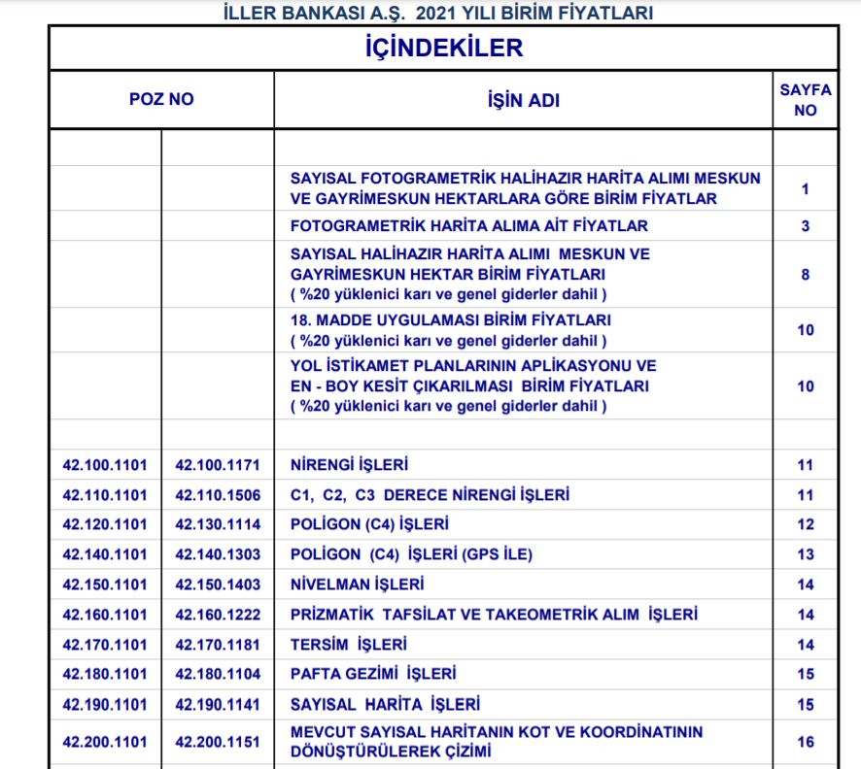
Maliyet Analizi

Slide 15
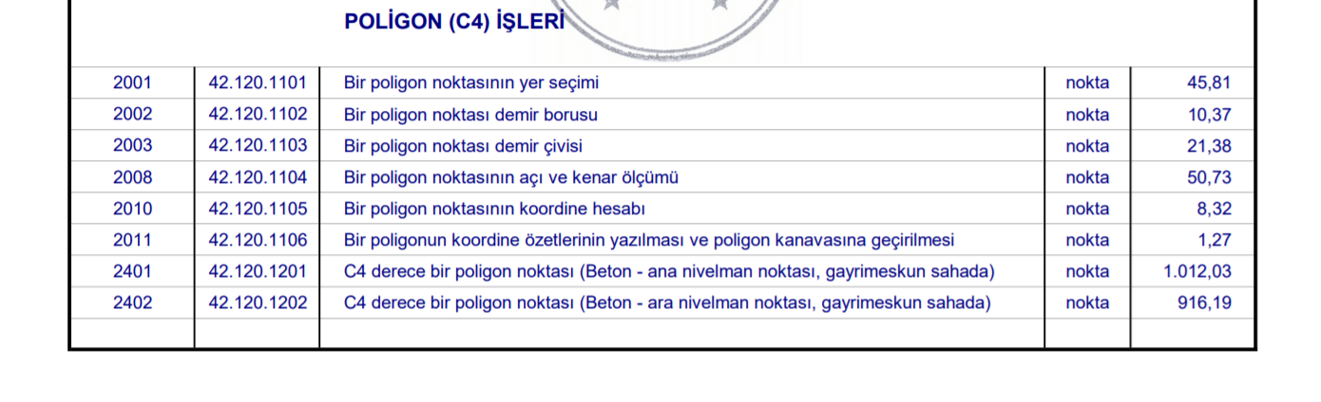
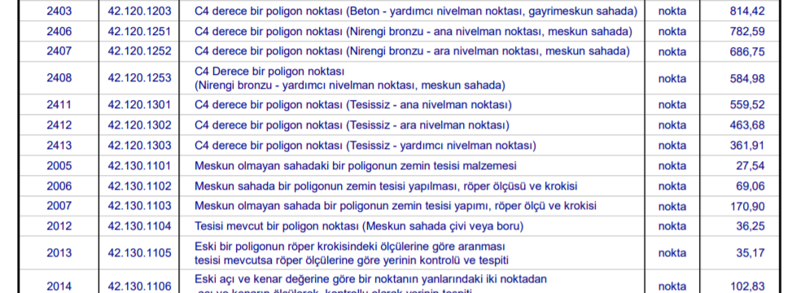
Maliyet Analizi

Slide 16
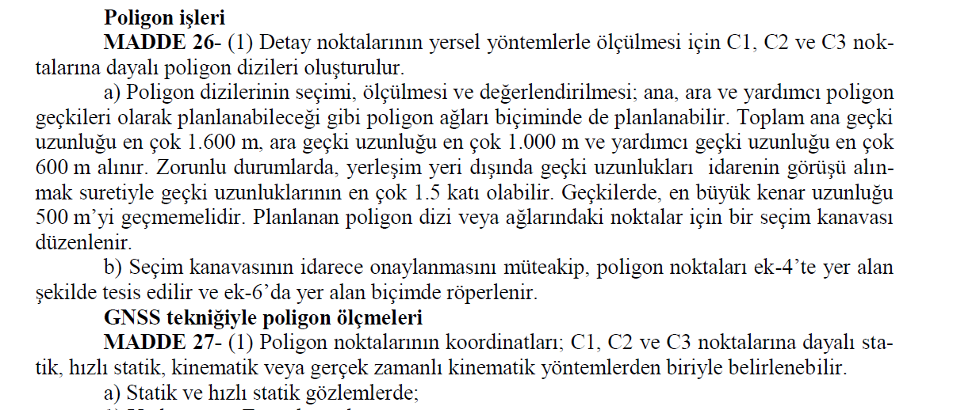
Poligon Ölçümü (BÖHHBÜY)
Ölçme Bilgisi 3

Slide 17
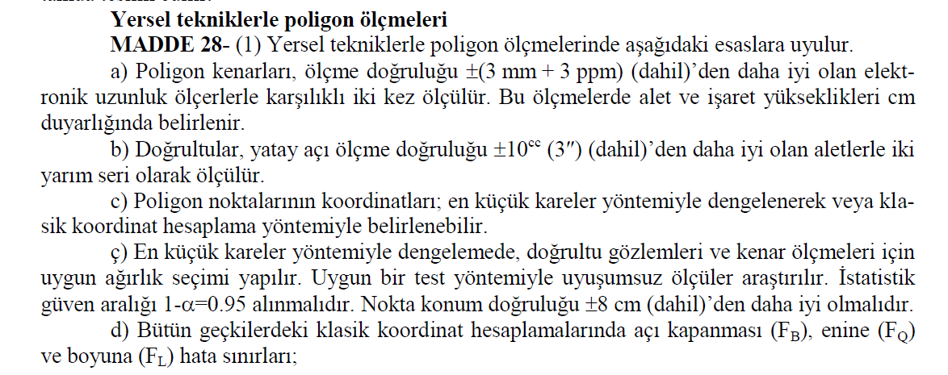
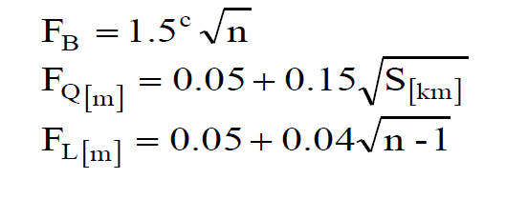
Poligon Ölçümü (BÖHHBÜY)

Slide 18
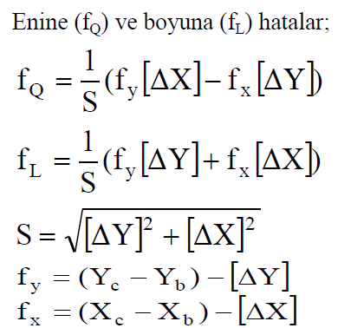
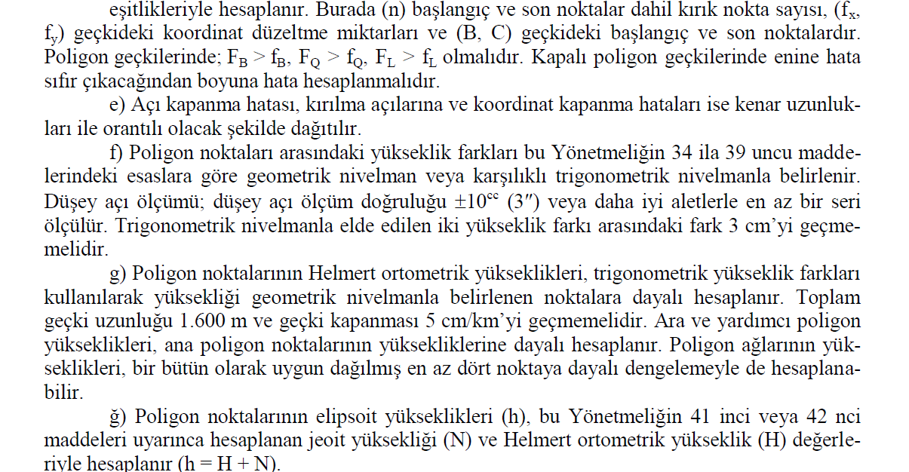
Poligon Ölçümü (BÖHHBÜY)

Slide 19
Poligon Ölçümü (BÖHHBÜY)
Ölçme Bilgisi 2

Slide 20
Poligon Ölçümü
Kenar Ölçümü
Poligon kenarları yıllık kontrol belgeleri bulunan elektronik uzunluk ölçerler ile veya idarenin izni alınarak 20 m’lik ayarlı şerit metreler ile ölçülür.
Kenar ölçümünde standart sapması 3mm+3ppm ve daha iyi elektronik uzunluk ölçerler kullanılmalıdır. Elektronik olarak karşılıklı iki kez ölçülen kenarlar projeksiyon düzlemine indirgenir. İndirgenen uzunluklar arasındaki fark 3 cm’yi geçmemelidir.
Poligon kenarı şerit metreler ile yapılan ölçümlerde gidiş-dönüş, arızalı arazilerde ikisi de iniş doğrultusunda olmak üzere iki defa ölçülür.

Slide 21
Poligon Ölçümü
Doğrultu Ölçümü
Poligon açı ölçümleri en az 1 mgon’u (10^{cc}) doğrudan ölçebilen aletler ile yapılır. Bütün poligon açıları iki yarım silsile ölçülür.
Alet açı ölçülecek noktanın tam üzerine olacak şekilde kurulmalı ve bakılan noktalar üzerindeki jalonun tam nokta üzerinde ve düşey olarak durmasına dikkat edilmelidir.
Nokta üzerindeki jalonun eğik olması göz önünde bulundurularak, bu nedenle doğabilecek hatayı azaltmak için gözlemler mümkün ise tam olarak zemin tesisine yapılmalıdır. Zemin tesisinin görülememesi durumunda gözlemler nokta üzerine tam düşey olarak kurulan jalonun zemin tesisine en yakın yerine yapılmalıdır.
Poligon hesabında daima hesap yönünün solunda kalan açılar kullanıldığı için açı ölçümünde hesap yönüne göre önce geri sonra ilerideki noktalara gözlem yapılır.
Poligon geçkilerinin başlangıç ve bitim noktalarında bağlantı yapılacak noktalara gözlem yapılması unutulmamalıdır, (N1, N2, N3, N4 noktaları).

Slide 22
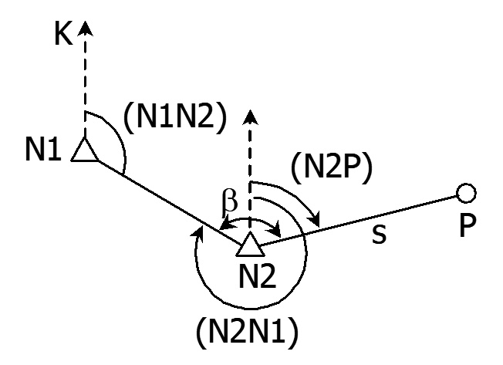
Poligon Hesabı

Slide 23
Poligon Hesabı
1. Yaklaşık açıklıkların ve açı kapanma hatasının hesabı

Slide 24
Poligon Hesabı
Açı kapanma hatası
Hata Sınırı

Slide 25
Poligon Hesabı
2. Açı düzeltmelerinin hesabı
3. Kesin açıların hesabı
4. Koordinat farklarının hesabı

Slide 26
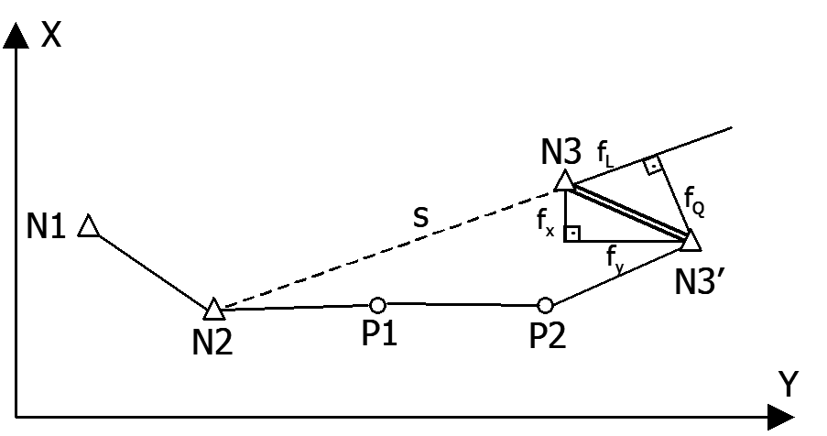
Poligon Hesabı
5. Koordinat kapanma hatası ile enine ve boyuna kapanma hatalarının hesabı

Slide 27
Poligon Hesabı
5. Koordinat kapanma hatası ile enine ve boyuna kapanma hatalarının hesabı
f_{Q} > F_{Q} ise lineer kapanma hatasının açı hatalarından kaynaklandığı ya da açı ölçümlerinin yeterli doğruluk ile yapılmadığı anlaşılır.
f_{L} > F_{L} (fakat f_{Q} < F_{Q}) ise lineer kapanma hatasının kenar hatalarından kaynaklandığı ya da kenar ölçümlerinin yeterli doğruluk ile yapılmadığı anlaşılır.

Slide 28
Poligon Hesabı
6. Koordinat farkı düzeltmelerinin hesabı

Slide 29
Poligon Hesabı
ÖRNEK
(N1N2)=294.538 gon
(N3N4)=197.878 gon
YN2=2922.74 m XN2=13846.28 m
YN3=2863.57 m XN3=13450.57 m
β₀=78.252 gon
β₁=219.296 gon
β₂=211.958 gon
β₃=194.562 gon
β₄=294.234 gon
β₅=105.031 gon
s₁=73.44 m
s₂=102.03 m
s₃=124.19 m
s₄=92.79 m
s₅=97.04 m

Slide 30
Poligon Hesabı
Güz. No | NN | Kırılma Açısı β (gon) | Açıklık Açısı α (gon) | Kenar D (m) | ΔY (m) | ΔX (m) | Y (m) | X (m)
3 | N1
 |  |  | 294.538
 | N2 | +1 78.252 |  |  |  |  | 2922.74 | 13846.28
 |  |  | 172.791 | 73.44
 | P1 | +2 219.296
 |  |  | 192.089 | 102.03
 | P2 | +1 211.958
 |  |  | 204.048 | 124.19
 | P3 | +1 194.562
 |  |  | 198.611 | 92.79
 | P4 | +1 294.234
 |  |  | 292.846 | 97.04
 | N3 | +1 105.031 |  |  |  |  | 2863.57 | 13450.57
 |  |  | 197.878
 | N4
 | f_{β}= | 7 mgon
 | F_{β}= | 36.7 mgon

Slide 31
Poligon Hesabı
Güz. No | NN | Kırılma Açısı β (gon) | Açıklık Açısı α (gon) | Kenar D (m) | ΔY (m) | ΔX (m) | Y (m) | X (m)
3 | N1
 |  |  | 294.538
 | N2 | +1 78.252 |  |  |  |  | 2922.74 | 13846.28
 |  |  |  | 73.44
 | P1 | +2 219.296
 |  |  |  | 102.03
 | P2 | +1 211.958
 |  |  |  | 124.19
 | P3 | +1 194.562
 |  |  |  | 92.79
 | P4 | +1 294.234
 |  |  |  | 97.04
 | N3 | +1 105.031 |  |  |  |  | 2863.57 | 13450.57
 |  |  | 197.878
 | N4
 |  |  | (197.871)
 | f_{β}= | 7 mgon
 | F_{β}= | 36.7 mgon

Slide 32
Poligon Hesabı
Güz. No | NN | Kırılma Açısı β (gon) | Açıklık Açısı α (gon) | Kenar D (m) | ΔY (m) | ΔX (m) | Y (m) | X (m)
3 | N1
 |  |  | 294.538
 | N2 | +1 78.252 |  |  |  |  | 2922.74 | 13846.28
 |  |  | 172.791 | 73.44
 | P1 | +2 219.296
 |  |  | 192.089 | 102.03
 | P2 | +1 211.958
 |  |  | 204.048 | 124.19
 | P3 | +1 194.562
 |  |  | 198.611 | 92.79
 | P4 | +1 294.234
 |  |  | 292.846 | 97.04
 | N3 | +1 105.031 |  |  |  |  | 2863.57 | 13450.57
 |  |  | 197.878
 | N4
 | f_{β}= | 7 mgon
 | F_{β}= | 36.7 mgon

Slide 33
Poligon Hesabı
Güz. No | NN | Kırılma Açısı β (gon) | Açıklık Açısı α (gon) | Kenar D (m) | ΔY (m) | ΔX (m) | Y (m) | X (m)
3 | N1
 |  |  | 294.538
 | N2 | +1 78.252 |  |  |  |  | 2922.74 | 13846.28
 |  |  | 172.791 | 73.44 | +30.44 | -66.83
 | P1 | +2 219.296
 |  |  | 192.089 | 102.03 | +12.65 | -101.24
 | P2 | +1 211.958
 |  |  | 204.048 | 124.19 | -7.89 | -123.94
 | P3 | +1 194.562
 |  |  | 198.611 | 92.79 | +2.02 | -92.77
 | P4 | +1 294.234
 |  |  | 292.846 | 97.04 | -96.43 | -10.88
 | N3 | +1 105.031 |  |  |  |  | 2863.57 | 13450.57
 |  |  | 197.878
 | N4
 |  |  | (197.871)
 |  |  |  |  | [ΔY] | [ΔX]
 | f_{β}= | 7 mgon |  |  | -59.21 | -395.66
 | F_{β}= | 36.7 mgon

Slide 34
Poligon Hesabı
Güz. No | NN | Kırılma Açısı β (gon) | Açıklık Açısı α (gon) | Kenar D (m) | ΔY (m) | ΔX (m) | Y (m) | X (m)
3 | N1
 |  |  | 294.538
 | N2 | +1 78.252 |  |  |  |  | 2922.74 | 13846.28
 |  |  | 172.791 | 73.44 | +30.44 | -66.83
 | P1 | +2 219.296
 |  |  | 192.089 | 102.03 | +12.65 | -101.24
 | P2 | +1 211.958
 |  |  | 204.048 | 124.19 | -7.89 | -123.94
 | P3 | +1 194.562
 |  |  | 198.611 | 92.79 | +2.02 | -92.77
 | P4 | +1 294.234
 |  |  | 292.846 | 97.04 | -96.43 | -10.88
 | N3 | +1 105.031 |  |  |  |  | 2863.57 | 13450.57
 |  |  | 197.878
 | N4
 |  |  | (197.871)
 |  |  |  | [s] | [ΔY] | [ΔX] | [Y_{N3}-Y_{N2}] | [X_{N3}-X_{N2}]
 | f_{β}= | 7 mgon |  | 489.49 | -59.21 | -395.66 | -59.17 | -395.71
 | F_{β}= | 36.7 mgon |  |  | f_{y}= | 4 cm | f_{x}= | -5 cm
 |  |  |  |  | f_{L}= | -4.4 cm | F_{L}= | 14.5 cm
 |  |  |  |  | f_{Q}= | -4.7 cm | F_{Q}= | 13.9 cm

Slide 35
Poligon Hesabı
Güz. No | NN | Kırılma Açısı β (gon) | Açıklık Açısı α (gon) | Kenar D (m) | ΔY (m) | ΔX (m) | Y (m) | X (m)
3 | N1
 |  |  | 294.538
 | N2 | +1 78.252 |  |  |  |  | 2922.74 | 13846.28
 |  |  | 172.791 | 73.44 | +30.44 | -1 -66.83
 | P1 | +2 219.296 |  |  |  |  | 2953.18 | 13779.44
 |  |  | 192.089 | 102.03 | +1 +12.65 | -1 -101.24
 | P2 | +1 211.958 |  |  |  |  | 2965.84 | 13678.19
 |  |  | 204.048 | 124.19 | +1 -7.89 | -1 -123.94
 | P3 | +1 194.562 |  |  |  |  | 2957.96 | 13554.24
 |  |  | 198.611 | 92.79 | +1 +2.02 | -1 -92.77
 | P4 | +1 294.234 |  |  |  |  | 2959.99 | 13461.46
 |  |  | 292.846 | 97.04 | +1 -96.43 | -1 -10.88
 | N3 | +1 105.031 |  |  |  |  | 2863.57 | 13450.57
 |  |  | 197.878
 | N4
 |  |  | (197.871)
 |  |  |  | [s] | [ΔY] | [ΔX] | [Y_{N3}-Y_{N2}] | [X_{N3}-X_{N2}]
 | f_{β}= | 7 mgon |  | 489.49 | -59.21 | -395.66 | -59.17 | -395.71
 | F_{β}= | 36.7 mgon |  |  | f_{y}= | 4 cm | f_{x}= | -5 cm
 |  |  |  |  | f_{L}= | -4.4 cm | F_{L}= | 14.5 cm
 |  |  |  |  | f_{Q}= | -4.7 cm | F_{Q}= | 13.9 cm

Slide 36
Poligon Hesabı
Güz. No | NN | Kırılma Açısı β (gon) | Açıklık Açısı α (gon) | Kenar D (m) | ΔY (m) | ΔX (m) | Y (m) | X (m)
3 | N1
 |  |  | 294.538
 | N2 | +1 78.252 |  |  |  |  | 2922.74 | 13846.28
 |  |  | 172.791 | 73.44 | +30.44 | -1 -66.83
 | P1 | +2 219.296 |  |  |  |  | 2953.18 | 13779.44
 |  |  | 192.089 | 102.03 | +1 +12.65 | -1 -101.24
 | P2 | +1 211.958 |  |  |  |  | 2965.84 | 13678.19
 |  |  | 204.048 | 124.19 | +1 -7.89 | -1 -123.94
 | P3 | +1 194.562 |  |  |  |  | 2957.96 | 13554.24
 |  |  | 198.611 | 92.79 | +1 +2.02 | -1 -92.77
 | P4 | +1 294.234 |  |  |  |  | 2959.99 | 13461.46
 |  |  | 292.846 | 97.04 | +1 -96.43 | -1 -10.88
 | N3 | +1 105.031 |  |  |  |  | 2863.57 | 13450.57
 |  |  | 197.878
 | N4
 |  |  | (197.871)
 |  |  |  | [s] | [ΔY] | [ΔX] | [Y_{N3}-Y_{N2}] | [X_{N3}-X_{N2}]
 | f_{β}= | 7 mgon |  | 489.49 | -59.21 | -395.66 | -59.17 | -395.71
 | F_{β}= | 36.7 mgon |  |  | f_{y}= | 4 cm | f_{x}= | -5 cm
 |  |  |  |  | f_{L}= | -4.4 cm | F_{L}= | 14.5 cm
 |  |  |  |  | f_{Q}= | -4.7 cm | F_{Q}= | 13.9 cm

Slide 37
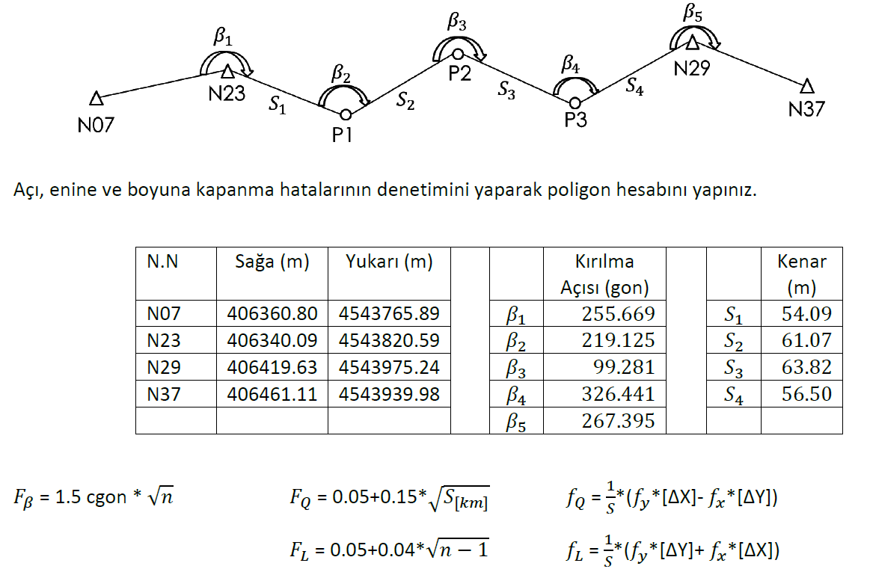
Poligon Hesabı
ÖRNEK

